Slide 1


LỚP
10
ĐẠI SỐ
Chương 4: BẤT ĐẲNG THỨC – BẤT PHƯƠNG TRÌNH
Bài 1
BẤT ĐẲNG THỨC
I
NHẮC LẠI KHÁI NIỆM VÀ TÍNH CHẤT CỦA BẤT ĐẲNG THỨC
II
CHỨNG MINH BẤT ĐẲNG THỨC BẰNG ĐỊNH NGHĨA
III
BẤT ĐẲNG THỨC GIỮA TRUNG BÌNH CỘNG VÀ TRUNG BÌNH NHÂN
IV
BẤT ĐẲNG THỨC BUNHIACOPXKI
V
BẤT ĐẲNG THỨC CHỨA DẤU GIÁ TRỊ TUYỆT ĐỐI

Slide 2
Biến đổi
tương đương
CÁC
DẠNG TOÁN
GTLN (Max) GTNN (Min)
Chứng minh
BĐT
Dùng BĐT phụ
(Côsi, Bunhiaxcopki, trị,…)

Slide 3
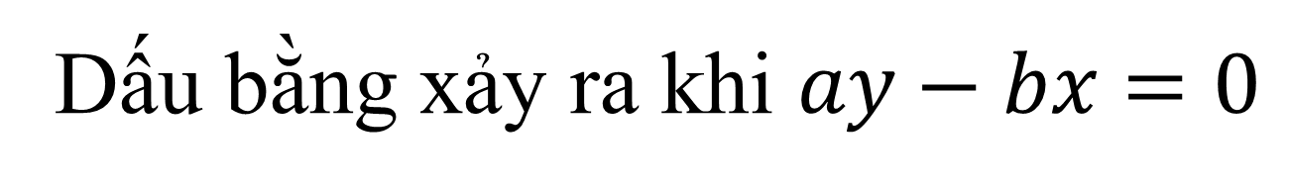

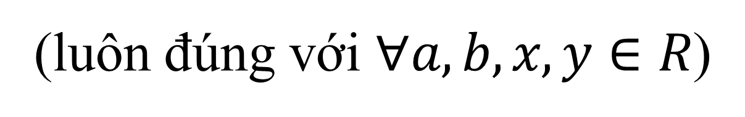
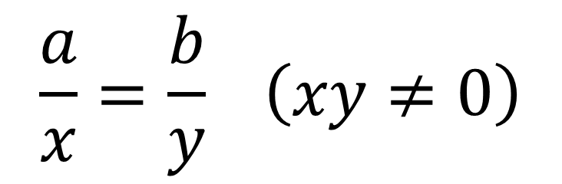
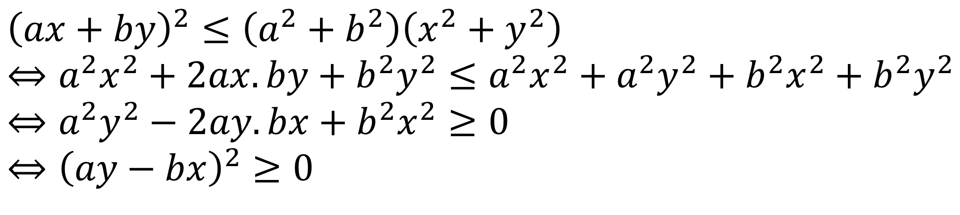
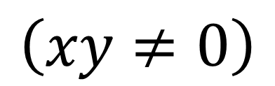
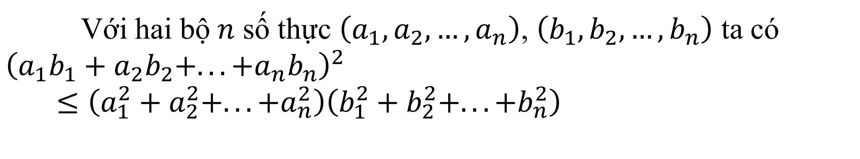
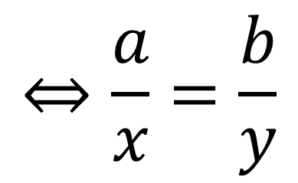

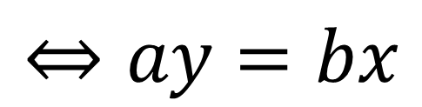
IV
BẤT ĐẲNG THỨC BUNHIACOPXKI
Định lí
Tên Nội dung Dấu “=” xảy ra
Bất đẳng thức Bunhiacopxki đối với 2 cặp
số thực
Với hai cặp số thực $\left(a,b\right)$ và $\left(x,y\right)$ ta có
$${\left(ax+by\right)}^{2}≤\left(a^{2}+b^{2}\right)\left(x^{2}+y^{2}\right)$$
$$\frac{a}{x}=\frac{b}{y} \left(xy≠0\right)$$
Chứng minh:
Ta có
Bất đẳng thức Bunhiacopxki đối với 2 bộ
n số thực
Với hai bộ$n$ số thực $\left(a_{1},a_{2},…,a_{n}\right)$, $\left(b_{1},b_{2},…,b_{n}\right)$ ta có
$${\left(a_{1}b_{1}+a_{2}b_{2}+...+a_{n}b_{n}\right)}^{2}≤\left(a_{1}^{2}+a_{2}^{2}+...+a_{n}^{2}\right)\left(b_{1}^{2}+b_{2}^{2}+...+b_{n}^{2}\right)$$
$$\frac{a_{1}}{b_{1}}=\frac{a_{2}}{b_{2}}=...=\frac{a_{n}}{b_{n}}$$
$$\left(b_{1}\text{. }b_{2}…b_{n} ≠0 \right)$$
$${\left(ax+by\right)}^{2}≤\left(a^{2}+b^{2}\right)\left(x^{2}+y^{2}\right)$$
$$⇔a^{2}x^{2}+2ax.by+b^{2}y^{2}≤a^{2}x^{2}+a^{2}y^{2}+b^{2}x^{2}+b^{2}y^{2}$$
$$⇔a^{2}y^{2}−2ay.bx+b^{2}x^{2}≥0$$
$$⇔{\left(ay−bx\right)}^{2}≥0$$
(luôn đúng với $∀a,b,x,y∈R$)
$$⇔\frac{a}{x}=\frac{b}{y}$$
Dấu bằng xảy ra khi $ay−bx=0$
$$⇔ay=bx$$
$$\left(xy≠0\right)$$

Slide 4
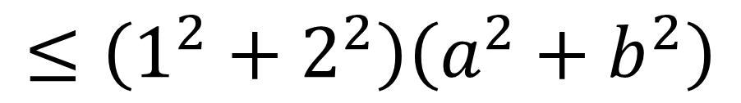
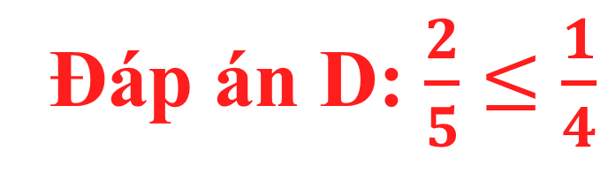
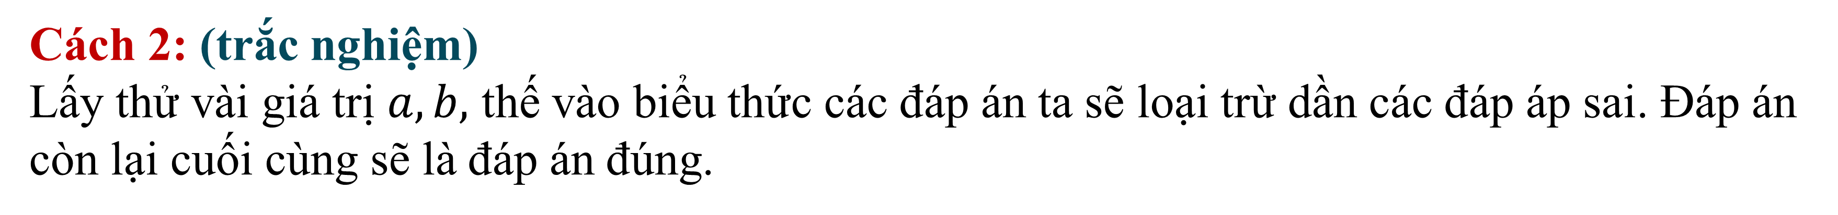
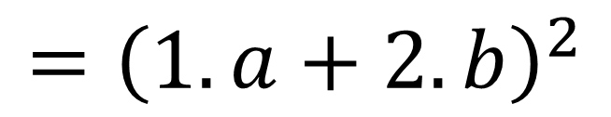
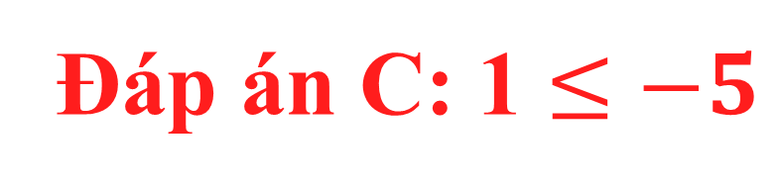
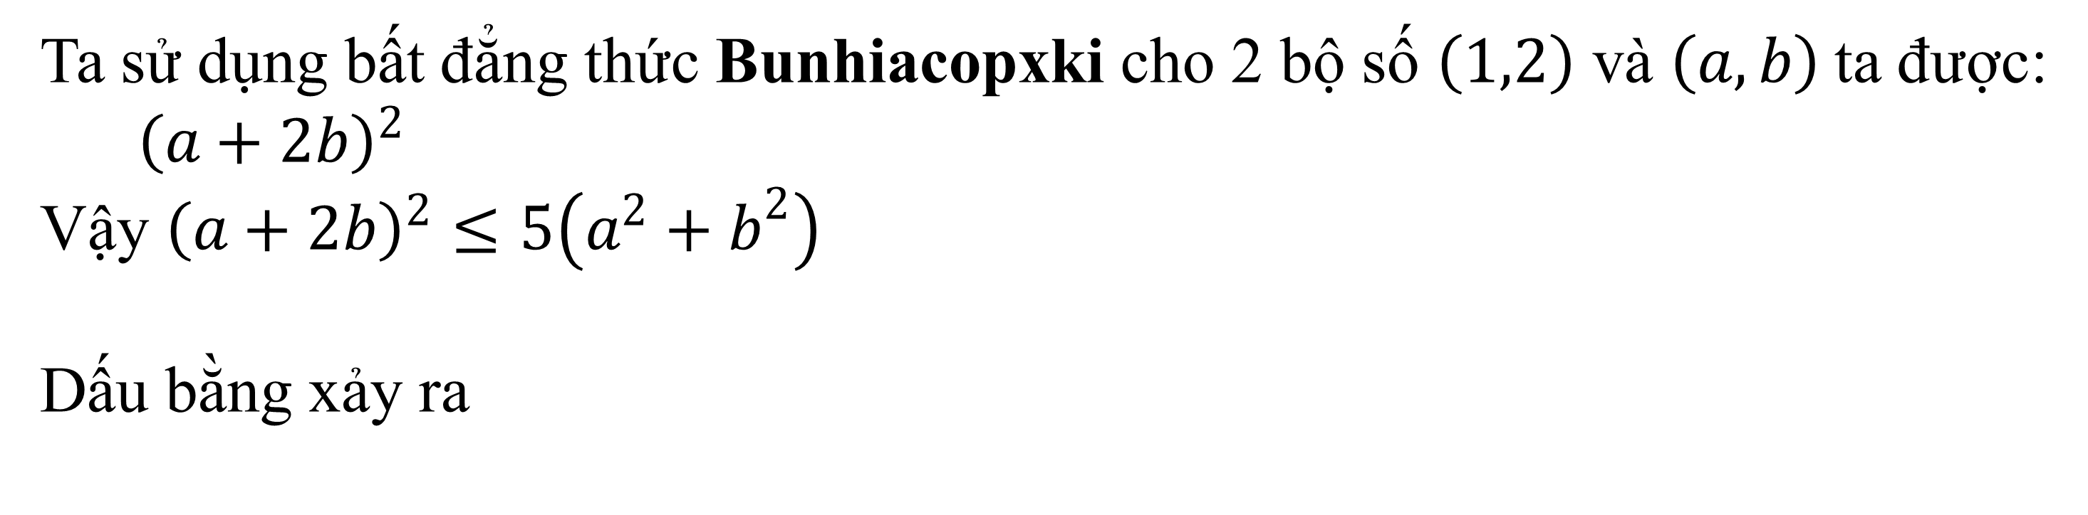
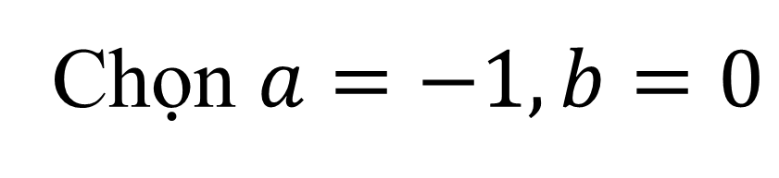
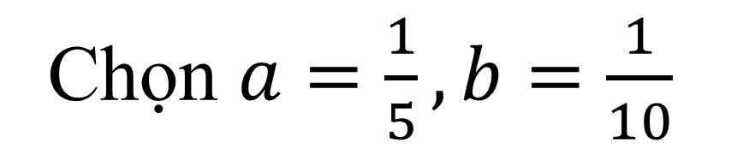
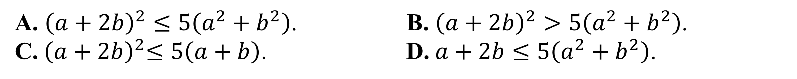
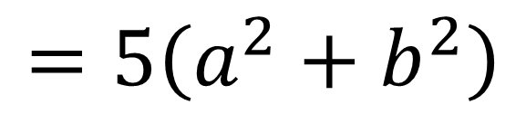

$${\left(a_{1}b_{1}+a_{2}b_{2}+...+a_{n}b_{n}\right)}^{2}≤\left(a_{1}^{2}+a_{2}^{2}+...+a_{n}^{2}\right)\left(b_{1}^{2}+b_{2}^{2}+...+b_{n}^{2}\right)$$
Ví dụ 1
Trong các mệnh đề sau, mệnh đề nào đúng với $∀a, b?$
A. ${\left(a+2b\right)}^{2}≤5\left(a^{2}+b^{2}\right)$. B. ${\left(a+2b\right)}^{2}>5\left(a^{2}+b^{2}\right)$. C.${ \left(a+2b\right)}^{2}≤5\left(a+b\right)$. D.$a+2b≤5\left(a^{2}+b^{2}\right)$.
Lời giải
Cách 1: (tự luận)
Ta sử dụng bất đẳng thức Bunhiacopxki cho 2 bộ số $\left(1,2\right)$ và $\left(a,b\right)$ta được:
${\left(a+2b\right)}^{2}$
Vậy ${\left(a+2b\right)}^{2}≤5\left(a^{2}+b^{2}\right)$
Dấu bằng xảy ra
$$={\left(1.a+2.b\right)}^{2}$$
$$≤\left(1^{2}+2^{2}\right)\left(a^{2}+b^{2}\right)$$
$$=5\left(a^{2}+b^{2}\right)$$
$$⇔\frac{a}{1}=\frac{b}{2}$$
Chọn A
Cách 2: (trắc nghiệm)
Lấy thử vài giá trị $a,b,$ thế vào biểu thức các đáp án ta sẽ loại trừ dần các đáp áp sai. Đáp án còn lại cuối cùng sẽ là đáp án đúng.
Đáp án B: 1 > 5
Chọn $a=−1,b=0$
loại đáp án B,C.
Đáp án C: 1 $≤$ $−5$
Chọn $a=\frac{1}{5},b=\frac{1}{10}$
loại đáp án D.
Vậy đáp án A đúng.
Đáp án D: $\frac{2}{5}$ $≤$ $\frac{1}{4}$

Slide 5
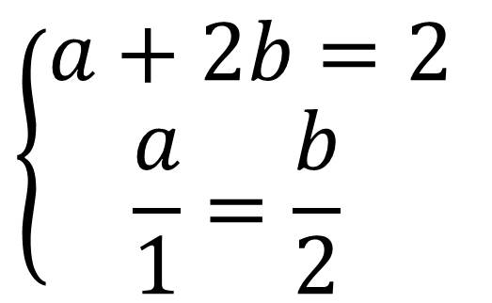
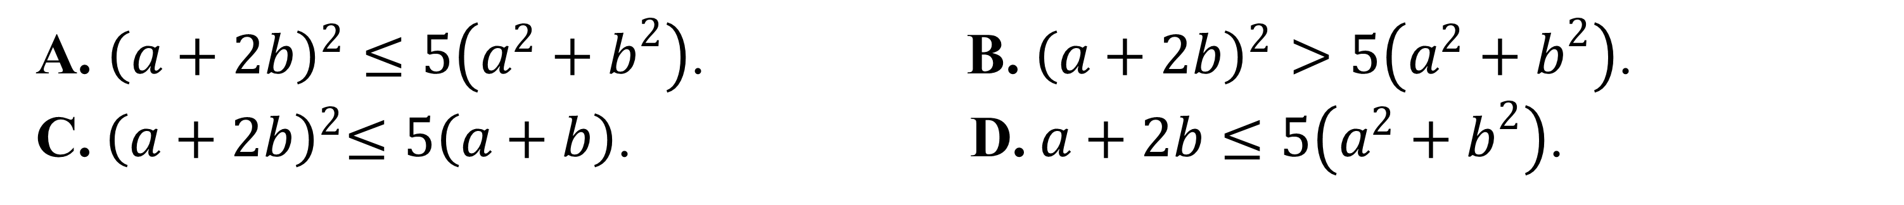
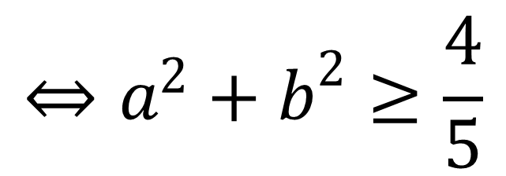
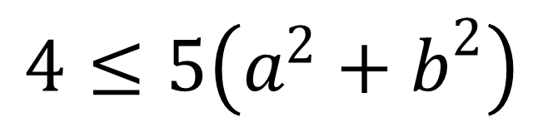
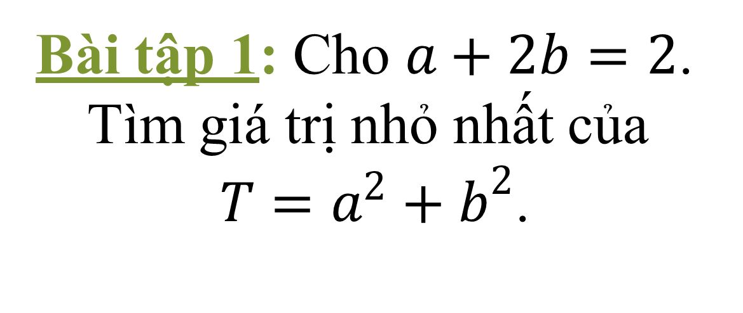
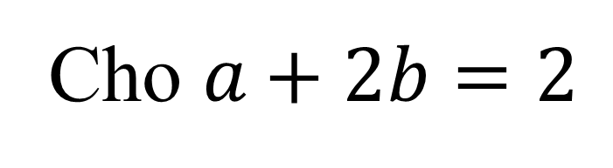
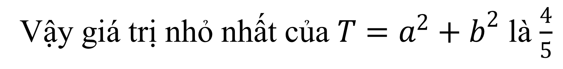
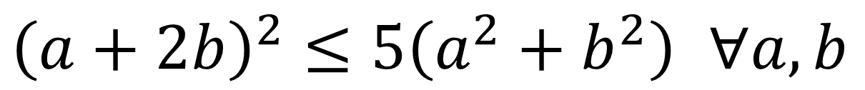
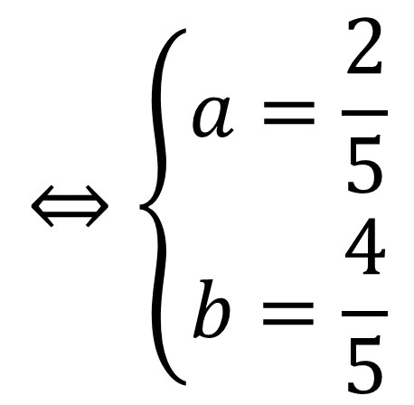
$${\left(a_{1}b_{1}+a_{2}b_{2}+...+a_{n}b_{n}\right)}^{2}≤\left(a_{1}^{2}+a_{2}^{2}+...+a_{n}^{2}\right)\left(b_{1}^{2}+b_{2}^{2}+...+b_{n}^{2}\right)$$
Ví dụ 1
Trong các mệnh đề sau, mệnh đề nào đúng với $∀a, b?$
A. ${\left(a+2b\right)}^{2}≤5\left(a^{2}+b^{2}\right)$. B. ${\left(a+2b\right)}^{2}>5\left(a^{2}+b^{2}\right)$. C.${ \left(a+2b\right)}^{2}≤5\left(a+b\right)$. D.$a+2b≤5\left(a^{2}+b^{2}\right)$.
Mở rộng
Cho $a+2b=2$
$$4≤5\left(a^{2}+b^{2}\right)$$
${\left(a+2b\right)}^{2}≤5\left(a^{2}+b^{2}\right)$ $∀a, b$
$$⇔a^{2}+b^{2}≥\frac{4}{5}$$
Bài tập 1: Cho $a+2b=2$.
Tìm giá trị nhỏ nhất của
$T=a^{2}+b^{2}$.
Dấu bằng xảy ra khi
$$⇔\left\{\begin{aligned}a=\frac{2}{5} \\ b=\frac{4}{5}\end{aligned}\right.$$
$$\left\{\begin{aligned}a+2b=2 \\ \frac{a}{1}=\frac{b}{2} \end{aligned}\right.$$
Vậy giá trị nhỏ nhất của $T=a^{2}+b^{2}$ là $\frac{4}{5}$

Slide 6

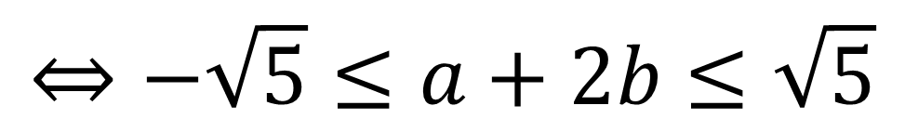
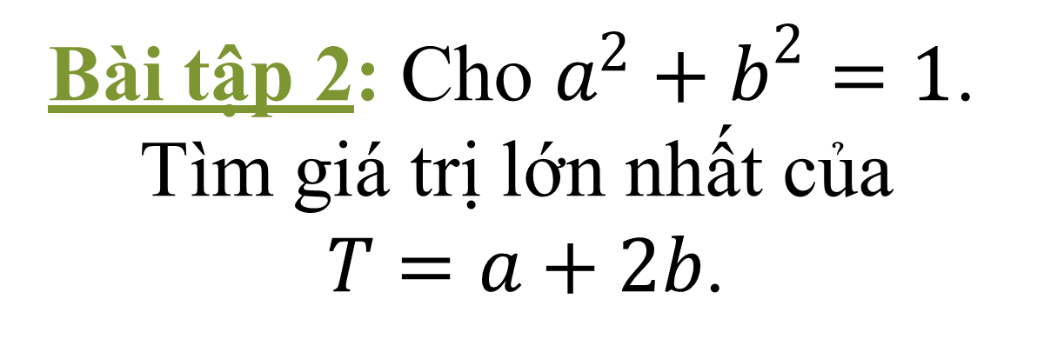
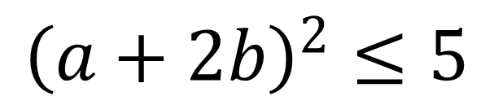

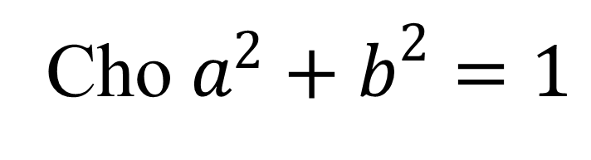
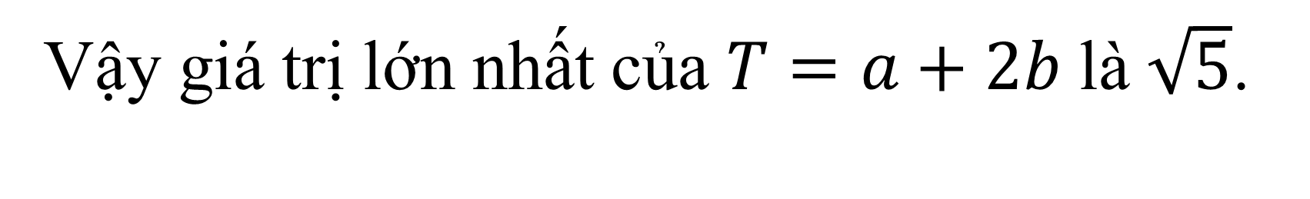
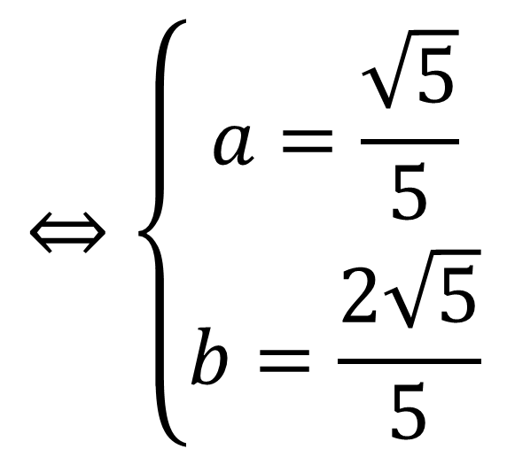
$${\left(a_{1}b_{1}+a_{2}b_{2}+...+a_{n}b_{n}\right)}^{2}≤\left(a_{1}^{2}+a_{2}^{2}+...+a_{n}^{2}\right)\left(b_{1}^{2}+b_{2}^{2}+...+b_{n}^{2}\right)$$
Ví dụ 1
Trong các mệnh đề sau, mệnh đề nào đúng với $∀a, b?$
A. ${\left(a+2b\right)}^{2}≤5\left(a^{2}+b^{2}\right)$. B. ${\left(a+2b\right)}^{2}>5\left(a^{2}+b^{2}\right)$. C.${ \left(a+2b\right)}^{2}≤5\left(a+b\right)$. D.$a+2b≤5\left(a^{2}+b^{2}\right)$.
Mở rộng
Cho $a^{2}+b^{2}=1$
Bài tập 1: Cho $a+2b=2$.
Tìm giá trị nhỏ nhất của
$T=a^{2}+b^{2}$.
$${\left(a+2b\right)}^{2}≤5$$
${\left(a+2b\right)}^{2}≤5\left(a^{2}+b^{2}\right)$ $∀a, b$
$$⇔−\sqrt{5}≤a+2b≤\sqrt{5}$$
Bài tập 2: Cho $a^{2}+b^{2}=1$.
Tìm giá trị lớn nhất của
$T=a+2b$.
Dấu bằng xảy ra khi
$$\left\{\begin{aligned}a^{2}+b^{2}=1 \\ \frac{a}{1}=\frac{b}{2} \\ a+2b=\sqrt{5}\end{aligned}\right.$$
$$⇔\left\{\begin{aligned}a=\frac{\sqrt{5}}{5} \\ b=\frac{2\sqrt{5}}{5}\end{aligned}\right.$$
Vậy giá trị lớn nhất của $T=a+2b$ là $\sqrt{5}$.

Slide 7
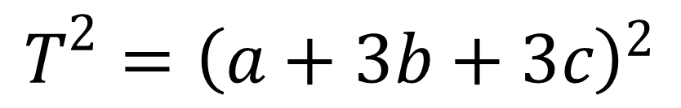
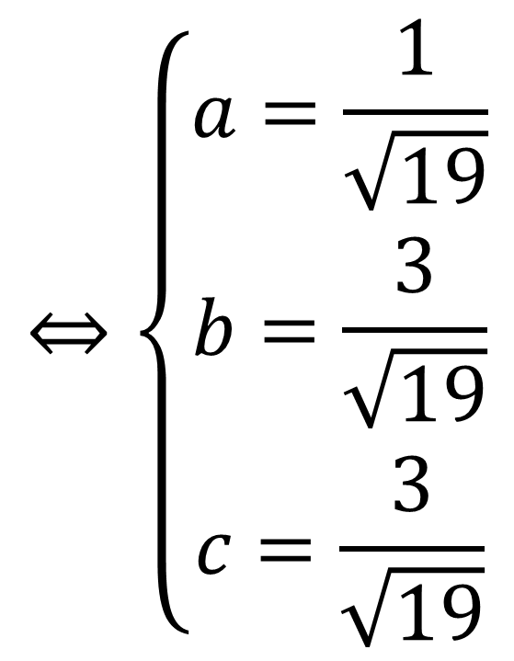
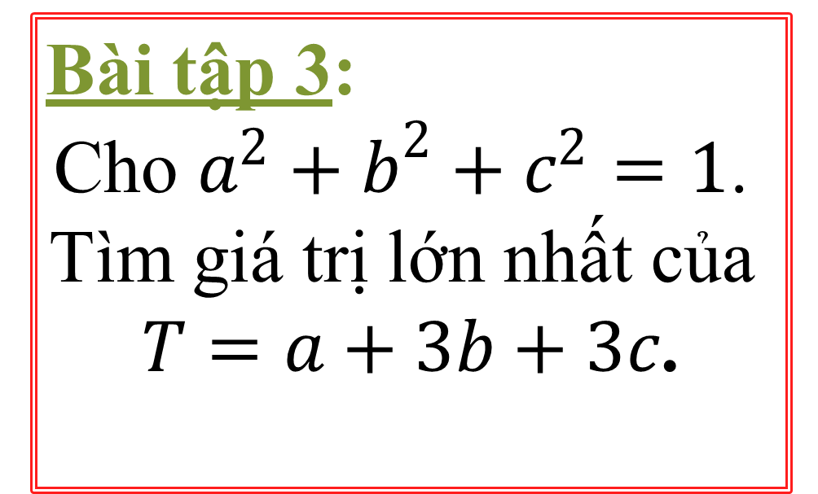
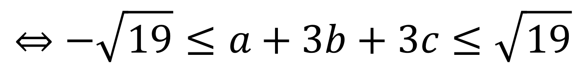

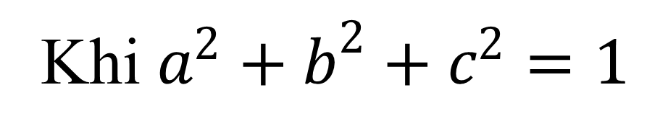
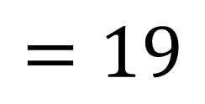
$${\left(a_{1}b_{1}+a_{2}b_{2}+...+a_{n}b_{n}\right)}^{2}≤\left(a_{1}^{2}+a_{2}^{2}+...+a_{n}^{2}\right)\left(b_{1}^{2}+b_{2}^{2}+...+b_{n}^{2}\right)$$
Ví dụ 1
Trong các mệnh đề sau, mệnh đề nào đúng với $∀a, b?$
A. ${\left(a+2b\right)}^{2}≤5\left(a^{2}+b^{2}\right)$. B. ${\left(a+2b\right)}^{2}>5\left(a^{2}+b^{2}\right)$. C.${ \left(a+2b\right)}^{2}≤5\left(a+b\right)$. D.$a+2b≤5\left(a^{2}+b^{2}\right)$.
Mở rộng
Gợi ý bài tập 3
Khi $a^{2}+b^{2}+c^{2}=1$
Bài tập 1: Cho $a+2b=2$.
Tìm giá trị nhỏ nhất của
$T=a^{2}+b^{2}$.
$$T^{2}={\left(a+3b+3c\right)}^{2}$$
$$≤\left(1^{2}+3^{2}+3^{2}\right)\left(a^{2}+b^{2}+c^{2}\right)$$
$$=19$$
$$⇔−\sqrt{19}≤a+3b+3c≤\sqrt{19}$$
Bài tập 2: Cho $a^{2}+b^{2}=1$.
Tìm giá trị lớn nhất của
$T=a+2b$.
$$⇔\left\{\begin{aligned}a=\frac{1}{\sqrt{19}} \\ b=\frac{3}{\sqrt{19}} \\ c=\frac{3}{\sqrt{19}}\end{aligned}\right.$$
$$\left\{\begin{aligned}a^{2}+b^{2}+c^{2}=1 \\ \frac{a}{1}=\frac{b}{3}=\frac{c}{3} \\ a+3b+3c=\sqrt{19}\end{aligned}\right.$$
Bài tập 3:
Cho $a^{2}+b^{2}+c^{2}=1$.
Tìm giá trị lớn nhất của
$T=a+3b+3c$.
Dấu bằng xảy ra khi
Vậy giá trị lớn nhất của $T=a+3b+3c$ là $\sqrt{19}$.

Slide 8
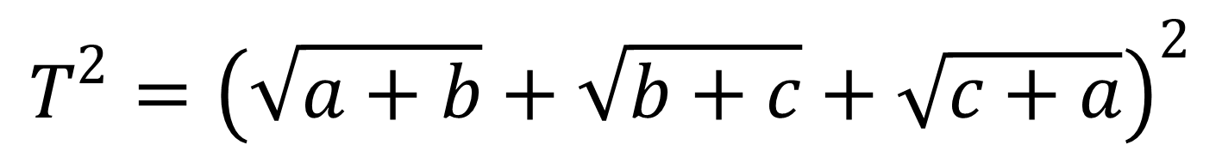
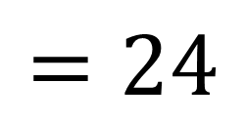
$${\left(a_{1}b_{1}+a_{2}b_{2}+...+a_{n}b_{n}\right)}^{2}≤\left(a_{1}^{2}+a_{2}^{2}+...+a_{n}^{2}\right)\left(b_{1}^{2}+b_{2}^{2}+...+b_{n}^{2}\right)$$
Ví dụ 1
Trong các mệnh đề sau, mệnh đề nào đúng với $∀a, b?$
A. ${\left(a+2b\right)}^{2}≤5\left(a^{2}+b^{2}\right)$. B. ${\left(a+2b\right)}^{2}>5\left(a^{2}+b^{2}\right)$. C.${ \left(a+2b\right)}^{2}≤5\left(a+b\right)$. D.$a+2b≤5\left(a^{2}+b^{2}\right)$.
Mở rộng
Bài tập 1: Cho $a+2b=2$. Tìm giá trị nhỏ nhất của $T=a^{2}+b^{2}$.
Bài tập 2: Cho $a^{2}+b^{2}=1$. Tìm giá trị lớn nhất của $T=a+2b$.
Bài tập 3: Cho $a^{2}+b^{2}+c^{2}=1$. Tìm giá trị lớn nhất của $T=a+3b+3c$.
Bài tập 4: Cho $a+b+c=4$. Tìm giá trị lớn nhất của $T=\sqrt{a+b}+\sqrt{b+c}+\sqrt{c+a}$.
Gợi ý bài tập 4
$$T^{2}={\left(\sqrt{a+b}+\sqrt{b+c}+\sqrt{c+a}\right)}^{2}$$
$$≤\left(1^{2}+1^{2}+1^{2}\right)\left(a+b+b+c+c+a\right)$$
$$=24$$

Slide 9

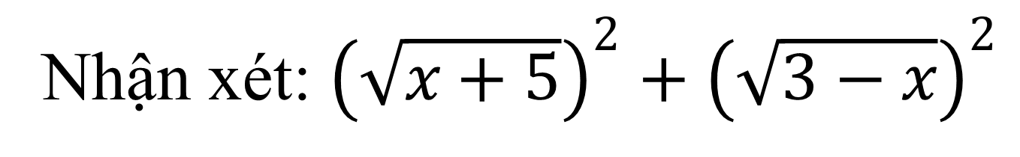
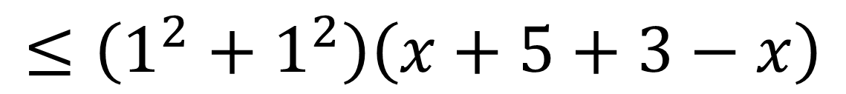
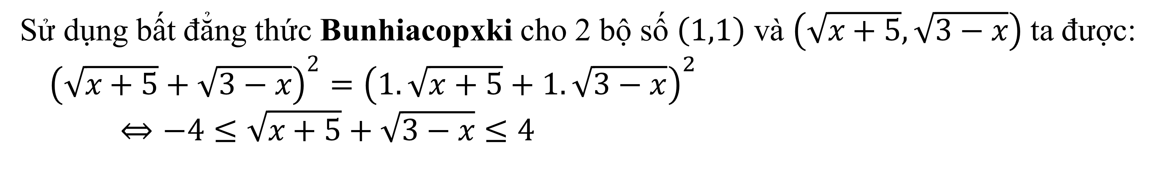
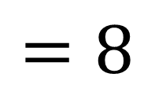




$${\left(a_{1}b_{1}+a_{2}b_{2}+...+a_{n}b_{n}\right)}^{2}≤\left(a_{1}^{2}+a_{2}^{2}+...+a_{n}^{2}\right)\left(b_{1}^{2}+b_{2}^{2}+...+b_{n}^{2}\right)$$
Ví dụ 2
Tìm giá trị lớn nhất của hàm số $f\left(x\right)=\sqrt{x+5}+\sqrt{3−x}$ trên $\left[−5;3\right]$.
Lời giải
Nhận xét: ${\left(\sqrt{x+5}\right)}^{2}+{\left(\sqrt{3−x}\right)}^{2}$
$$=x+5+3−x$$
$$=8$$
Cách 1: (tự luận)
Sử dụng bất đẳng thức Bunhiacopxki cho 2 bộ số $\left(1,1\right)$ và $\left(\sqrt{x+5},\sqrt{3−x}\right)$ta được:
${\left(\sqrt{x+5}+\sqrt{3−x}\right)}^{2}={\left(1.\sqrt{x+5}+1.\sqrt{3−x}\right)}^{2}$
$$⇔−4≤\sqrt{x+5}+\sqrt{3−x}≤4$$
$$≤\left(1^{2}+1^{2}\right)\left(x+5+3−x\right)$$
$$=16$$
$$\left\{\begin{aligned}\frac{\sqrt{x+5}}{1}=\frac{\sqrt{3−x}}{1} \\ \sqrt{x+5}+\sqrt{3−x}=4\end{aligned}\right.$$
$$⇔\left\{\begin{aligned}x+5=3−x \\ \sqrt{x+5}+\sqrt{3−x}=4\end{aligned}\right.$$
$$⇔x=−1$$
Dấu bằng xảy ra khi
Vậy giá trị lớn nhất của $f\left(x\right)=\sqrt{x+5}+\sqrt{3−x}$ là $4$
Cách 2: (trắc nghiệm)

Slide 10

















Ví dụ 3
Cho $x^{2}+y^{2}≤2x+4y$. Tìm giá trị lớn nhất và giá trị nhỏ nhất của $F=2x+y$.
Lời giải
Ta có:
$$x^{2}+y^{2}≤2x+4y$$
Dấu “=” xảy ra khi và chỉ khi
$$⇔x^{2}−2x+y^{2}−4y≤0$$
$$\left\{\begin{aligned}\frac{x−1}{2}=\frac{y−2}{1} \\ {\left(x−1\right)}^{2}+{\left(y−2\right)}^{2}=5 \\ \left[\begin{aligned}2x+y=−1 \\ 2x+y=9\end{aligned}\right.\end{aligned}\right.$$
$$⇔\left\{\begin{aligned}x−2y=−3 \\ {\left(x−1\right)}^{2}+{\left(y−2\right)}^{2}=5 \\ \left[\begin{aligned}2x+y=−1 \\ 2x+y=9\end{aligned}\right.\end{aligned}\right.$$
$$⇔{\left(x−1\right)}^{2}+{\left(y−2\right)}^{2}≤5$$
Khi đó:
$$F=2x+y$$
$$=2\left(x−1\right)+\left(y−2\right)+4$$
$$⇒2\left(x−1\right)+\left(y−2\right)$$
$$=F−4$$
Áp dụng bất đẳng thức Bunhiacopxki cho 2 bộ số
$\left(2,1\right)$ và $\left(x−1,y−2\right)$
$$⇔\left[\begin{aligned}x=−1;y=1 \\ x=3;y=3\end{aligned}\right.$$
$${\left(F−4\right)}^{2}={\left[2\left(x−1\right)+\left(y−2\right)\right]}^{2}$$
Vậy $F=2x+y$ đạt giá trị nhỏ nhất bằng $−1$
khi $x=−1,y=1$
$$≤\left(2^{2}+1^{2}\right)\left[{\left(x−1\right)}^{2}+{\left(y−2\right)}^{2}\right]$$
$$≤25$$
Vậy ${\left(F−4\right)}^{2}≤25$
$$⇔−5≤F−4≤5$$
$F=2x+y$ đạt giá trị lớn nhất bằng $9$
khi $x=3,y=3$.
$⇔−1≤F≤9$.

Slide 11








V
BẤT ĐẲNG THỨC CHỨA DẤU GIÁ TRỊ TUYỆT ĐỐI
Định lí
Một số bất đẳng thức cơ bản
Điều kiện Nội dung Dấu “=” xảy ra
$$\left|x\right|≥0,\left|x\right|≥x,\left|x\right|≥−x$$
$$\left|x\right|=x ⇔x≥0,\left|x\right|=−x⇔x≤0$$
$$\left|x\right|≤a⇔−a≤x≤a$$
$\left|x\right|≥a⇔x≤−a$ hoặc $x≥a$
$$\left|a\right|−\left|b\right|≤\left|a+b\right|≤\left|a\right|+\left|b\right|$$
$\left|a+b\right|=\left|a\right|+\left|b\right|$⇔$a.b≥0$
Chứng minh:
Ta có
$$\left|a+b\right|≤\left|a\right|+\left|b\right|$$
⇔ ${\left(a+b\right)}^{2}≤{\left(\left|a\right|+\left|b\right|\right)}^{2}$
$$a^{2}+2ab+b^{2} ≤a^{2}+2\left|ab\right|+b^{2}$$
$$\text{} ab≤\left|ab\right|$$
(bất đẳng thức đúng).

Slide 12

.
Ví dụ 1
Chứng minh $\left|5−x\right|+\left|x+10\right|≥15$với mọi số thực $x.$
Lời giải
Áp dụng bđt $\left|a+b\right|≤\left|a\right|+\left|b\right|$ ta có
$$\left|5−x\right|+\left|x+10\right|≥\left|5−x+x+10\right|=15.⎯$$

Slide 13





Ví dụ 2
Cho các số thực $a,b,c$ thỏa mãn $\left|a\right|+\left|b\right|+\left|c\right|≥2025$ và
$P=\left|a−1\right|+\left|b−2\right|+\left|c−3\right|.$ Khẳng định nào sau đây là đúng?
A. $P<0$ . B. $P≥2019$. C. $P=3$. D. $P≤2019$.
Lời giải
Cách 1: (tự luận)
$$\left|a\right|−\left|b\right|≤\left|a+b\right|$$
Ta có $\left|a−1\right|≥\left|a\right|−1$
$$\left|b−2\right|≥\left|b\right|−2$$
$$\left|c−3\right|≥\left|c\right|−3$$
Cộng theo vế ta được
$P=\left|a−1\right|+\left|b−2\right|+\left|c−3\right|$ $≥\left|a\right|−1+\left|b\right|−2+\left|c\right|−3$
$=\left|a\right|+\left|b\right|+\left|c\right|−6≥2025−6=2019$. Chọn B
Cách 2: (trắc nghiệm)
Lấy thử vài giá trị $a,b,c$ thỏa mãn $\left|a\right|+\left|b\right|+\left|c\right|≥2025,$ thế vào biểu thức $P$ ta sẽ loại trừ dần các đáp áp sai. Đáp án còn lại cuối cùng sẽ là đáp án đúng.
Chọn $a=1,b=2,c=2024⇒P=2021$ loại đáp án A,C,D. Vậy đáp án B đúng.

Slide 14


Ví dụ 3
Cho hai số thực $x,y$ thỏa mãn $x^{2}+y^{2}=1.$ Tìm giá trị lớn nhất của biểu thức $P=x+2y.$
Lời giải
Nhận xét
$${\text{(}ac+bd)}^{2}≤\left(a^{2}+b^{2}\right)\left(c^{2}+d^{2}\right)$$
⇔$\left|ac+bd\right|≤\sqrt{\left(a^{2}+b^{2}\right)\left(c^{2}+d^{2}\right)}$
$$ ac+bd≤\left|ac+bd\right|≤\sqrt{\left(a^{2}+b^{2}\right)\left(c^{2}+d^{2}\right)}$$
Ta có
$$P≤\left|x+2y\right|≤\sqrt{\left(x^{2}+y^{2}\right)\left(1^{2}+2^{2}\right)}=\sqrt{5}.$$
Vậy $MaxP=\sqrt{5}⇔\left\{\begin{aligned}x+2y≥0 \\ \frac{x}{1}=\frac{y}{2} \\ x^{2}+y^{2}=1\end{aligned}\right.$
$⇔\left\{\begin{aligned}x=\frac{\sqrt{5}}{5} \\ y=\frac{2\sqrt{5}}{5}\end{aligned}\right.$

